Slide 1









零死角玩转STM32—M4系列
直接存储器访问
淘宝：firestm32.taobao.com
野火论坛： www.firebbs.cn

Slide 2
主讲内容
01
DMA简介
01
DMA功能框图讲解
参考资料:《零死角玩转STM32》
“DMA—直接存储器访问”章节

Slide 3
DMA简介
DMA ：Data Memory Access，直接存储器访问
DMA1：P->M，M->P，
DMA2：P->M，M->P，M->M

Slide 4
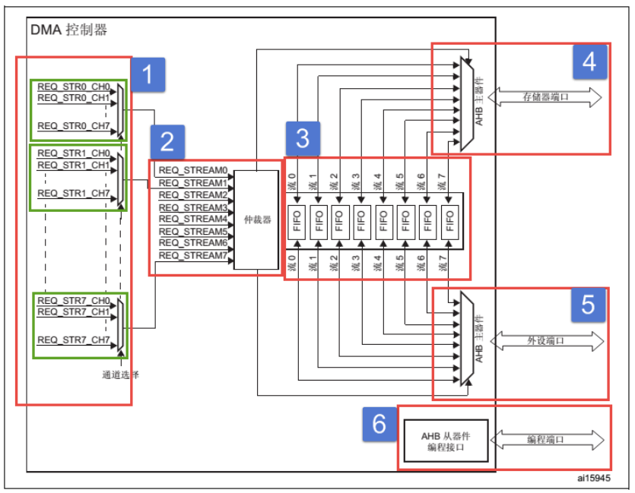
DMA功能框图讲解
1-通道+流
2-仲裁器
3-FIFO
4-存储器接口
5-外设接口
6-编程接口

Slide 5
通道+流
流：是数据传输的一条链路，每个DMA控制器有8条独立的数据流，每次传输的数据量最大为65535，如果数据的单位为字的话，那一次可以传输256KB。
通道：每个数据流有8个通道选择，每个通道对应不同的DMA请求。

Slide 6
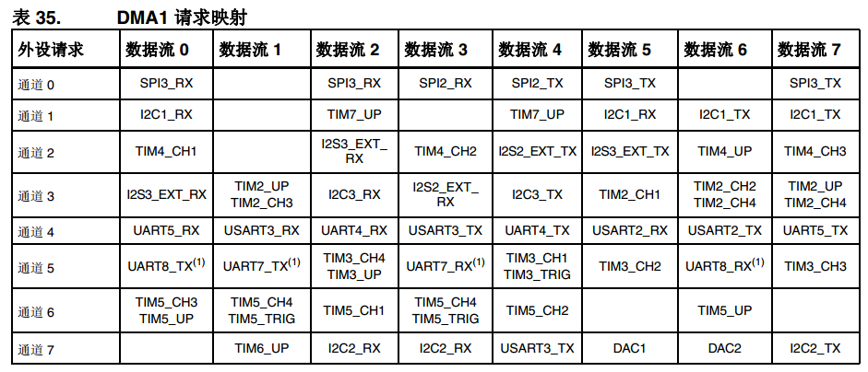
通道+流
DMA 1请求映射

Slide 7
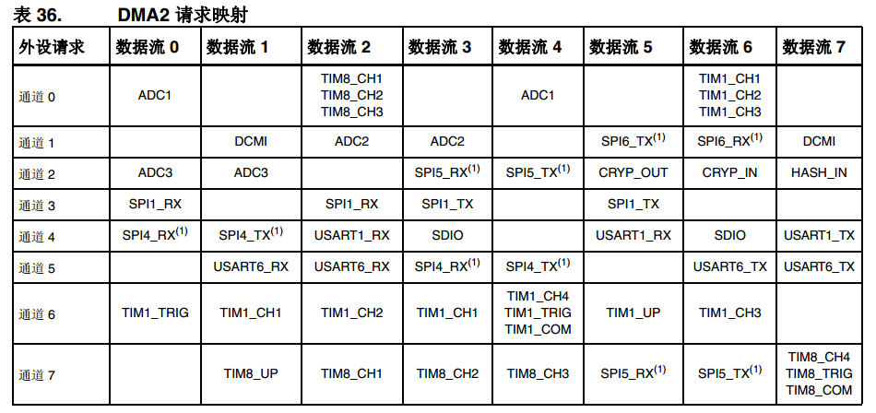
通道+流
DMA 2请求映射

Slide 8
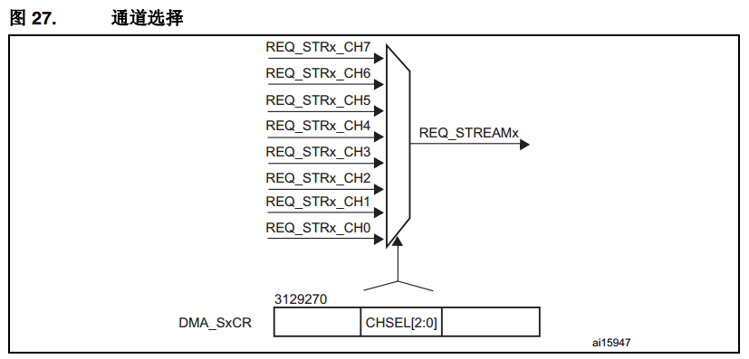
通道+流
通道选择，DMA_SxCR:CHSEL

Slide 9
仲裁器
多个DMA请求一起来，怎么办？
1、软件阶段，DMA_SxCR：PL
2、硬件阶段，数据流编号小的优先级大
同一个数据流只能使用一个通道，同一个DMA控制器可以使用多个数据流。

Slide 10
FIFO
FIFO ：源和目标之间的一个数据中转站。
1-每个数据流有4 字 FIFO，阈值级别有 1/4、 1/2、 3/4 或满，DMA_SxFCR:FTH。
2-在开启FIFO的时候，直接模式要禁止，MA_SxFCR:DMDIS
在存储器到存储器传输的时候会自动启动FIFO模式，软件禁止不了。

Slide 11
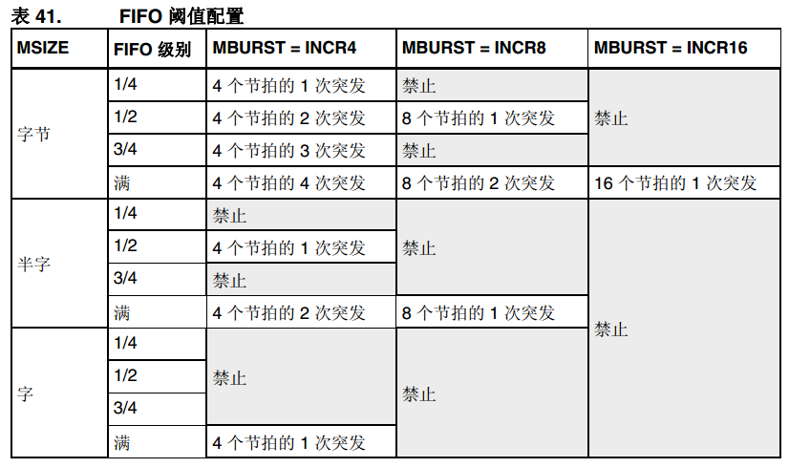
FIFO阈值与突发配置
阈值级别：DMA_SxFCR:FTH；突发配置： DMA_SxCR:MBURST

Slide 12
FIFO阈值与突发配置
1-FIFO大小：4个字，16个字节，半字即2个字节，字即4个字节
2-节拍：即MSIZE的单位

Slide 13
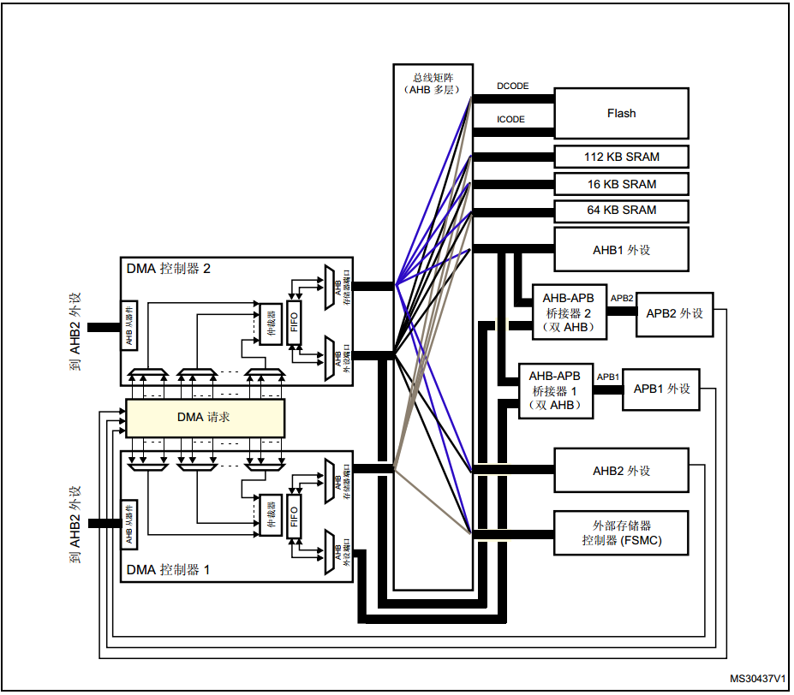
M/P接口，编程接口
1-M接口
2-P接口
3-编程接口

Slide 14
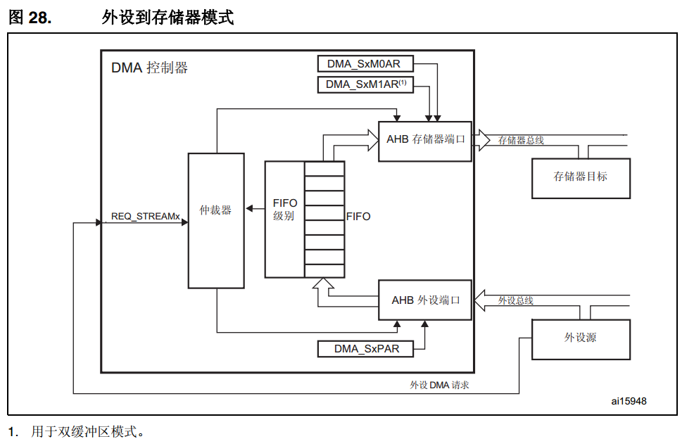
外设到存储器

Slide 15
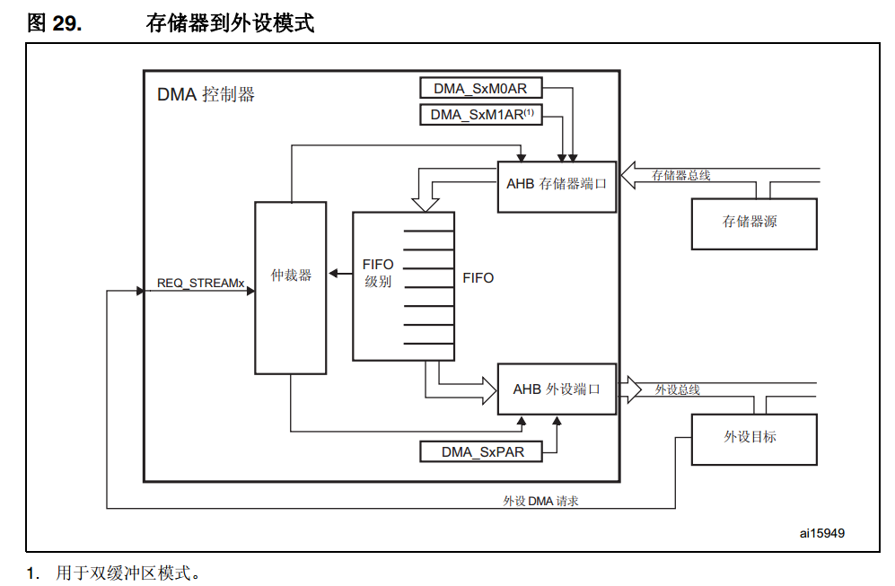
存储器到外设

Slide 16
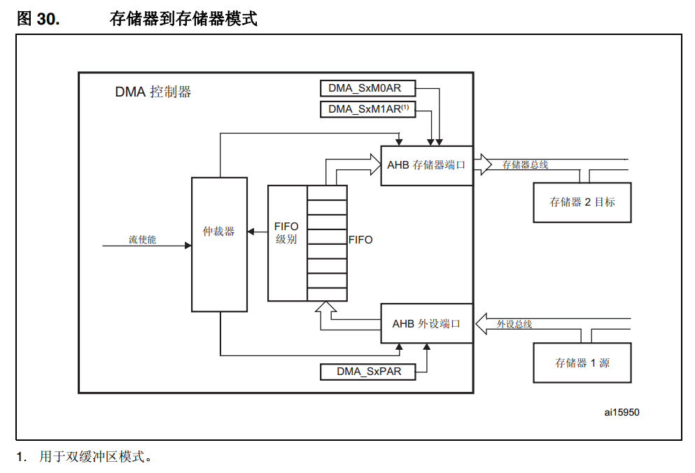
存储器到存储器

Slide 17
零死角玩转STM32—M4系列
THANKS
野火论坛： www.firebbs.cn
淘宝：firestm32.taobao.com

